Slide 1

基本的数学方法
本章内容及要求：
Unlike other CS courses, this course emphasizes MATH…
We will look at a lot of definitions, theorems and proofs
  集合、关系和图
  语言与串
Also, common proof techniques
  3个基本的证明技术，悖论概念

Slide 2
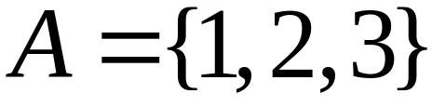

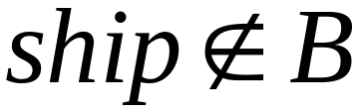
SETS
A set is a collection of elements
We write

Slide 3
Set Representations
  C = { a, b, c, d, e, f, g, h, i, j, k }
  C = { a, b, …, k }
  S = { 2, 4, 6, … }
  S = { j | j > 0, and j = 2k for some k>0 }
  S = { j | j is nonnegative and even }
finite set
infinite set

Slide 4
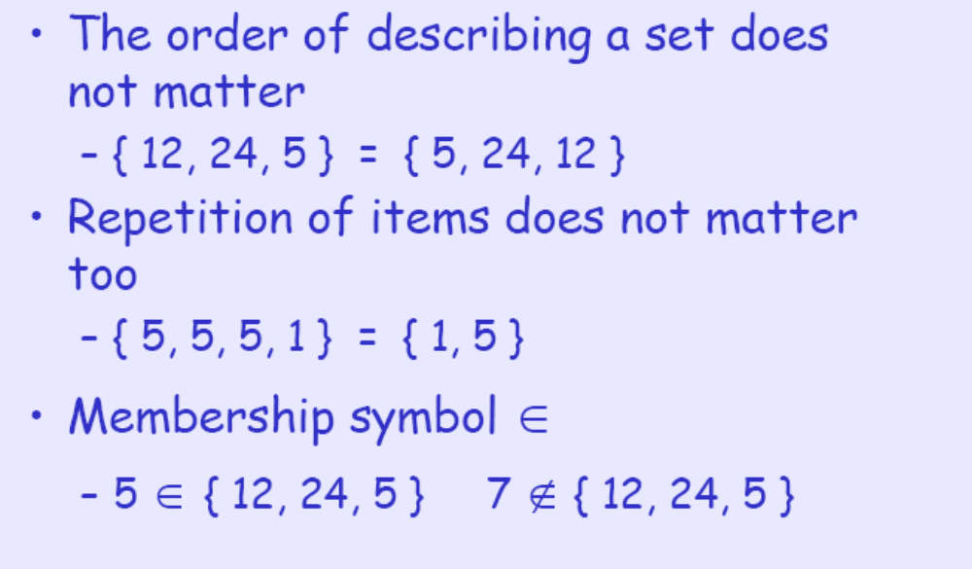
Set
返 回

Slide 5
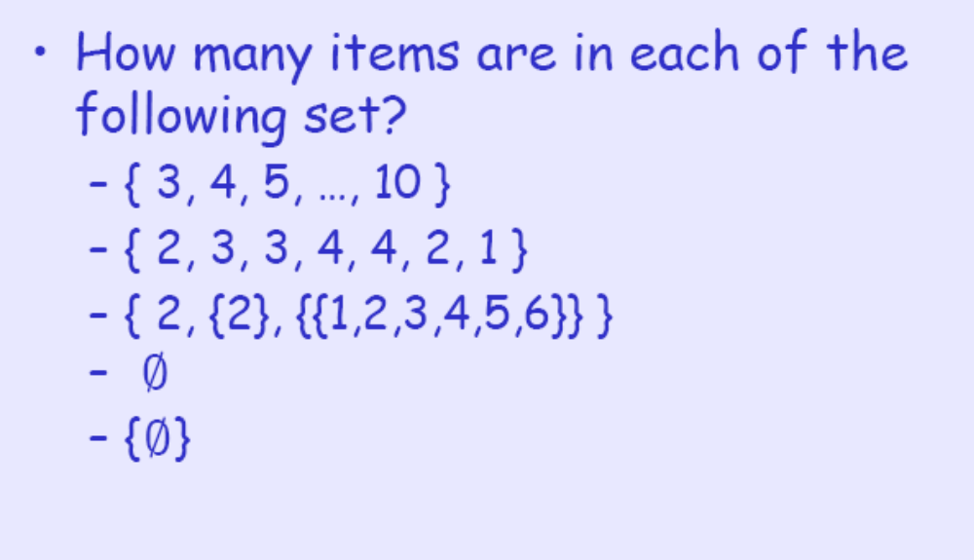
Set – Quick Quiz
返 回

Slide 6
A = { 1, 2, 3, 4, 5 }
U
6
A
2
8
1
3
7
4
5
9
10
Universal Set: all possible elements
    U = { 1 , … , 10 }

Slide 7
Set Operations
A = { 1, 2, 3 } B = { 2, 3, 4, 5}
Union
A U B = { 1, 2, 3, 4, 5 }
Intersection
    A B = { 2, 3 }
Difference
    A - B = { 1 }
    B - A = { 4, 5 }
A
B
2
4
1
3
5
U
2
3
1
Venn diagrams

Slide 8
Complement
      Universal set = {1, …, 7}
      A = { 1, 2, 3 } A = { 4, 5, 6, 7}
4
A
A
6
1
3
2
5
7
A = A

Slide 9
DeMorgan’s Laws
A U B = A B
U
A B = A U B
U
Notes:
德·摩根定律

Slide 10
Empty, Null Set:
= { }
S U = S
S =
S - = S
- S =
U
= Universal Set

Slide 11
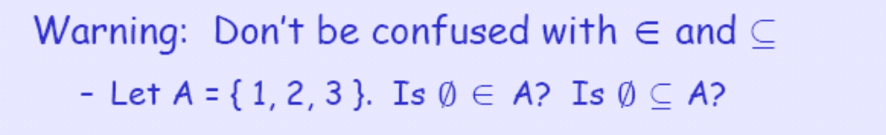
Subset
A = { 1, 2, 3} B = { 1, 2, 3, 4, 5 }
U
A B
B
A
Proper Subset:
U
A B
Notes:
因为空集是代表没有任何元素的集合叫做空集，而一个集合里除空集以外最少有1个元素，所以空集是任何集合的子集，当然也包括它自己，因为两个集合相等也是互为子集的； 空集是任何非空集合的真子集，可以理解为：因为非空集合中至少有1个元素，而空集是一个元素也没有的集合，所以它是任何非空集合的真子集。

Slide 12
Disjoint Sets
A = { 1, 2, 3 } B = { 5, 6}
A B =
U
A
B
Notes:
互斥集

Slide 13
Set Cardinality
For finite sets
A = { 2, 5, 7 }
|A| = 3
(set size)

Slide 14
Powersets
A powerset is a set of sets
S = { a, b, c }
Powerset of S = the set of all the subsets of S,
denoted by 2^{S} or P(S)
2^{S} = { , {a}, {b}, {c}, {a, b}, {a, c}, {b, c}, {a, b, c} }
How many items in the above powerset?
Observation: | 2^{S} | = 2^{|S|} ( 8 = 2³ )

Slide 15

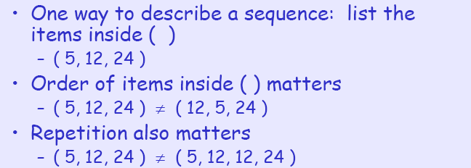
序列(Sequence)和多元组(Tuples)

Slide 16
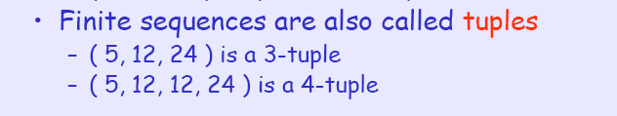
序列(Sequence)和多元组(Tuples)
2元组： 有序对 （7，21）

Slide 17

序列(Sequence)和多元组(Tuples)
笛卡儿积（叉集）：
设A，B是2个集合，A和B的笛卡儿积是第一个元素为A的成员，第二个元素为B的成员的所有有序对组成的集合。记做
A = { 2, 4 } B = { 2, 3, 5 }
A X B = { (2, 2), (2, 3), (2, 5), ( 4, 2), (4, 3), (4, 5) }
|A X B| = |A| |B|
Generalizes to more than two sets
A X B X … X Z
Note the different sizes:
|P (A)| = 2^{|A|} 个数是幂，名称的来源
|A×A| = |A|²

Slide 18
A Word of Warning 注意
Do not confuse the concatenation of languages with the Cartesian product of sets.
语言连接 != 迪卡积
For example, let A = {0,00} then
A•A = { 00, 000, 0000 } with |A•A|=3, 连接 一维
A×A = { (0,0), (0,00), (00,0), (00,00) } 叉乘 二维
with |A×A|=4

Slide 19
函数和关系
函数：建立计算关系。又称映射。 f(a)=b
domain
range
4
A
B
f(1) = a
1
a
2
b
3
c
5
f : A -> B
If A = domain then f is a total function
otherwise f is a partial function
Notes:
函数是程序设计的基础，程序定义了计算函数的算法，而定义函数的方法又影响着程序语言的设计，好的程序设计语言一般都便于函数的计算。

Slide 20
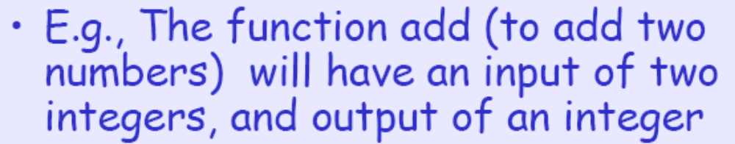

函数和关系
例2 考虑函数f:{0,1,2,3,4} ->{0,1,2,3,4}
n | 0 | 1 | 2 | 3 | 4
f(n) | 1 | 2 | 3 | 4 | 0
该函数是把它的输入+1,然后输出模5的结果。记
Z_{m}={0,1,2,…,m-1}。则f: Z₅ ->Z₅
Notes:
如果定义域是一个二元组，那么函数关系可以表达为一个表格。 加法的表格表示

Slide 21
函数和关系
k元函数：k个自变量的函数。
2元函数：使用中缀表示法的形式。A+B
谓词或性质：是值域为{True,False}的函数。
eg. even(4)=true; even(5)=false;
关系：是一个谓词，其定义域为k元组的集合。通常的关系为二元关系，其定义域为有序对的集合，在这个集合中，我们说有序对的第一个元素和第二个元素有关系。
二元关系：中缀表示法。 A<B
设R是一个二元关系，命题aRb表示: aRb=true。

Slide 22
RELATIONS
R = {(x₁, y₁), (x₂, y₂), (x₃, y₃), …}
x_{i} R y_{i}
e. g. if R = ‘>’: 2 > 1, 3 > 2, 3 > 1
Notes:
关系用集合的形式来表示，

Slide 23
函数和关系
打败 | 剪刀 | 纸 | 石头
剪刀 | False | True | False
纸 | False | False | True
石头 | True | False | false
谓词P：D->{TRUE,FALSE}
(D,S) ,其中
打败关系：{(剪刀，纸)，(纸,石头)，(石头，剪刀}

Slide 24
函数和关系
等价关系：是特殊的二元关系，用某种特征将两个对象等同起来的想法。如果二元关系满足：
1）R是自反的，即对每一个x，xRx
R是对称的，即对每一个x和y，xRy yRx
R是传递的，即对每一个x、y和z，xRy and yRz xRz.
Example: R = ‘=‘
x = x
x = y y = x
x = y and y = z x = z
Notes:
xRy 当且仅当 yRx
xRy and yRz 蕴含 xRz

Slide 25
例 假设某人在唱歌（事件e₁）的同时，还可以开车（事件e₂）或者步行（事件e₃），但一个人不能同时开车和步行。
问：以上反映的并发现象，如用关系来表示时，是否是等价关系？
答：以上反映的是一种并发（co）现象，如用关系来表示，则这种并发关系具有自反性和对称性，即：
e₁ co e₁，e₂ co e₂，e₃ co e₃；
e₁ co e₂（或e₂ co e₁），e₁ co e₃（或e₃ co e₁），
但不满足传递性，即（e₂ co e₁）∧（e₁ co e₃）不能推出e₂ co e₃，即不能在开车的同时，又步行。
因此，以上并发关系不是等价关系。
返 回

Slide 26
等价类
R是等价关系。
等价关系的一个重要性质是：集合A上的一个等价关系R可将A划分为若干个互不相交的子集，称为等价类。
For equivalence relation R
equivalence class of x = {y : x R y}
Example:
R = { (1, 1), (2, 2), (1, 2), (2, 1),
(3, 3), (4, 4), (3, 4), (4, 3) }
Equivalence class of 1 =
Equivalence class of 3 =
{1, 2}
{3, 4}
Notes:
xRy 当且仅当 yRx
xRy and yRz 蕴含 xRz

Slide 27
图(Graph)
无向图： 图。A graph is a set of points with lines connecting some of the points ; Points are called vertices, lines are called edges
顶点Vertices （度数;degree）
边 edges
G₂
V₁
V₂
V₃
V₄
V₅
Notes:
路径：边连接的顶点序列。
图连通：每一对顶点之间都有路径
圈：如果一条路径的起点和终点相同，则称它为圈。
树：连通且没有简单圈的图是树。

Slide 28
图
有向图： 是点的集合和连接其中某些点的有方向(箭头)的线段。
顶点（出度，入度）
边 （有序对表示）
G₃
V₁
5
V₂
3
8
4
7
V₆
9
V₃
1
6
经常用图表示数据。
顶点是城市，边是连接城市的高速公路；
顶点是电子元件，边是连接他们的导线。
5
V₅
V₄
表示二元关系的有向图：
R是打败关系，二元。
定义域D，则标定图G=(D,E),其中E={(x,y)|xRy}
剪刀
纸
石头

Slide 29
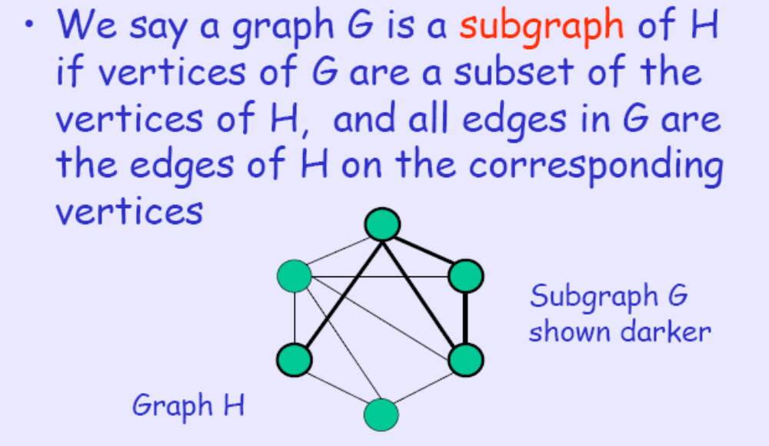
图

Slide 30
Walk
e
b
a
d
c
Walk is a sequence of adjacent edges
(e, d), (d, c), (c, a)
Notes:
途径

Slide 31
Path
e
b
a
d
c
Path is a walk where no edge is repeated
Simple path: no node is repeated

Slide 32
Cycle
e
base
b
3
1
d
a
2
c
Cycle: a walk from a node (base) to itself
Simple cycle: only the base node is repeated

Slide 33
Euler Tour
8
base
7
e
b
1
4
6
5
d
a
2
3
c
A cycle that contains each edge once

Slide 34
Hamiltonian Cycle
5
base
e
b
1
4
a
2
d
3
c
A simple cycle that contains all nodes

Slide 35
Finding All Simple Paths
e
b
a
d
c
origin

Slide 36
Step 1
e
b
a
d
c
origin
(c, a)
(c, e)

Slide 37
Step 2
e
b
a
d
(c, a)
(c, a), (a, b)
(c, e)
(c, e), (e, b)
(c, e), (e, d)
c
origin

Slide 38
Step 3
e
b
a
d
(c, a)
(c, a), (a, b)
(c, a), (a, b), (b, e)
(c, e)
(c, e), (e, b)
(c, e), (e, d)
c
origin

Slide 39
Step 4
e
b
a
d
(c, a)
(c, a), (a, b)
(c, a), (a, b), (b, e)
(c, a), (a, b), (b, e), (e,d)
(c, e)
(c, e), (e, b)
(c, e), (e, d)
c
origin
Trees have no cycles

Slide 40
root
Level 0
Level 1
leaf
Height 3
Level 2
Level 3

Slide 41
Binary Trees
Notes:
连通无圈的简单无向图，简称树。

Slide 42
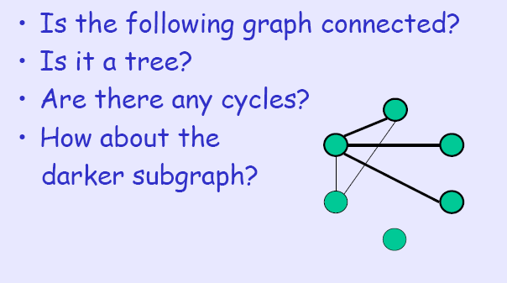
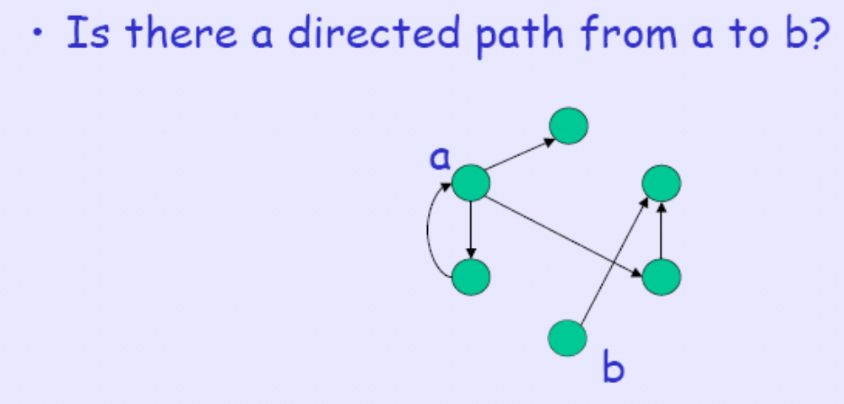
图-Quick Quiz

Slide 43
1 直接证明法和间接证明法
1．直接证明
2．间接证明
返 回

Slide 44
1) 直接证明
假定p为真，通过使用公理或已证明的定理以及正确的推理规则证明q也为真，以此证明蕴含式p→q为真。这种证明方法为直接证明法。
例 用直接证明法证明“若p是偶数，则p²是偶数”。
证明：假定p是偶数为真，设p=2k（k为整数）。由此可得，p²=2（2k²）。因此，p²是偶数（它是一个整数的2倍）。

Slide 45
2) 间接证明
因为蕴含式p→q与其逆否命题¬q→¬p等价，因此可以通过证明¬q→¬p来证明蕴含式p→q为真。这种证明方法为间接证明法。
例 用间接证明法证明“若p²是偶数，则p是偶数”。
证明：假定此蕴含式后件为假，即假定p是奇数。则对某个整数k来说有p=2k+1。由此可得p²=4k²+4k+1=2（2k²+2k）+1，因此，p²是奇数（它是一个整数的2倍加1）。因为对这个蕴含式后件的否定蕴含着前件为假，因此该蕴含式为真。

Slide 46
计算理论中的证明类型
● 2 构造型证明
许多的结论（定理）说明存在一种特定类型的对象。证明这种定理的方法就是说明如何构造这样的对象。这种技术就是构造性证明。
Eg
结构化定理：任一正规程序都可以函数等价于一个由基集合
{ 序列，if－then－else，while－do}
产生的结构化程序。

Slide 47
结构化定理
结构化定理的证明：这是一种构造性的证明方法。
考察任一正规程序。
首先，从程序的入口处开始给程序的函数结点和谓词编号，编号为1、2、…、n，如果入口处是汇点，那么沿汇点的出口线考察，直到找到第一个函数结点或谓词结点。同时，将每个函数和谓词结点的出口线用它后面的结点的号码进行编号。如果它后面没有函数或谓词结点，即该结点的出口线直接或通过汇点和程序的出口相连时，出口线编号为0。

Slide 48


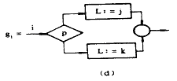
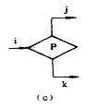
2.1.4 结构化定理
其次，对原程序中的每个编号为i，出口线编号为j的函数结点h，如图（a）所示，构造一个新的序列程序gi，如图(b)。
其中，L是新增加的一个作为计数器使用的变量。
类似的，对每一个编号为i，出口线编号分别为j、k的谓词结点。如图（c）所示。

Slide 49
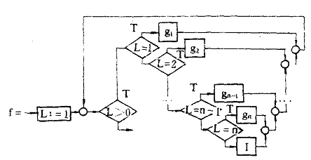
2.1.4 结构化定理
最后，利用已经得到的gi；（i＝1，2，…，n），按下图的形式构造一个while－do 循环，这个循环是一个对L从 l到n进行测试的嵌套的 if－then－else程序，最内层的I表示恒等函数。

Slide 50
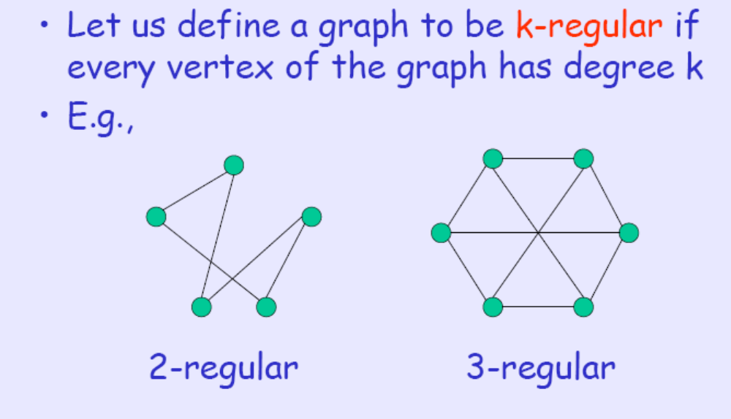
计算理论中的证明类型
● 2 构造型证明(example 2)

Slide 51
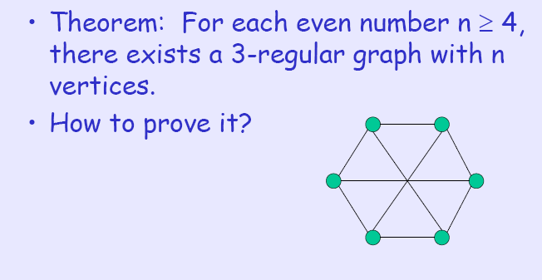
计算理论中的证明类型
● 2 构造型证明(example 2)

Slide 52
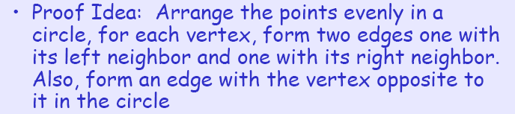
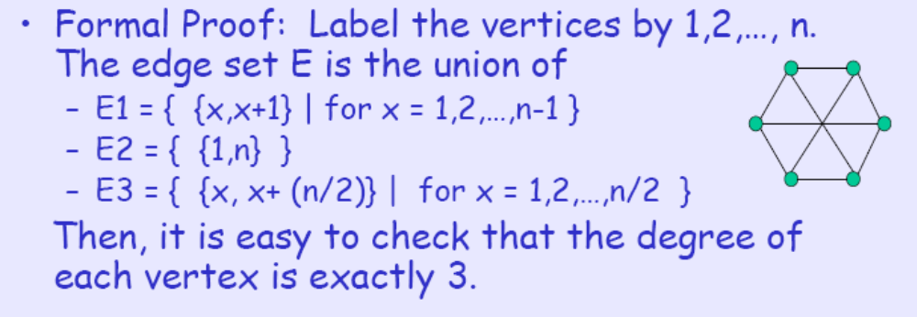
计算理论中的证明类型
● 2 构造型证明(example 2)

Slide 53
计算理论中的证明类型
● 3 反证法
We want to prove that a statement P is true
    we assume that P is false
    then we arrive at an incorrect conclusion
    therefore, statement P must be true

Slide 54
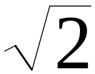
Example
Theorem: is not rational
Proof:
    Assume by contradiction that it is rational
    = n/m
    n and m have no common factors
    We will show that this is impossible

Slide 55
= n/m 2 m² = n²
n is even
n = 2 k
Therefore, n² is even
m is even
m = 2 p
2 m² = 4k²
m² = 2k²
Thus, m and n have common factor 2
Contradiction!

Slide 56

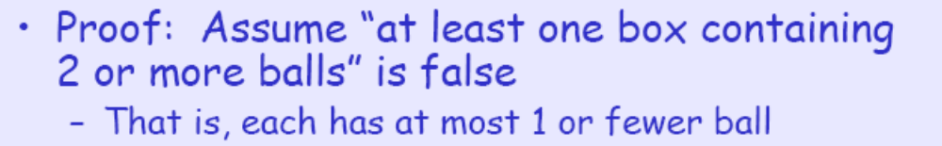
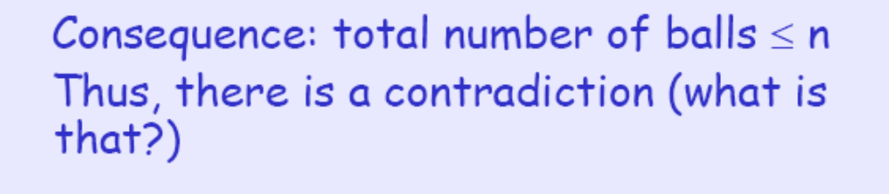
计算理论中的证明类型
● 3 反证法 (Example 3)

Slide 57
计算理论中的证明类型
● 4 归纳法
指从特殊推理出一般的一种证明方法。证明无穷集合的所有元素都有一种特定性质的高级方法。如证明一个程序在每一步或对所有输入都工作正确。
归纳法可分为不完全归纳法、完全归纳法和数学归纳法。
不完全归纳法是根据部分特殊情况作出推理的一种方法，该方法多用于无穷对象的论证，然而，论证的结果不一定正确。因此，不完全归纳法不能作为严格的证明方法。
完全归纳法也称穷举法，它是对命题中存在的所有特殊情况进行考虑的一种方法，用该方法论证的结果是正确的，然而，它只能用于“有限”对象的论证。

Slide 58
计算理论中的证明类型
● 数学归纳法的概念
数学归纳法是一种用于证明与自然数有关的命题正确性的证明方法，该方法能用“有限”的步骤解决无穷对象的论证问题。数学归纳法广泛地应用于计算理论研究之中，如算法的正确性证明、图与树的定理证明等方面。
每一个归纳证明由2个部分组成：归纳步骤和归纳基础。
比如，把无穷集合取作自然数集N={1,2,3,…..}，那个性质记做P。要证明自然数k，P(k)为真。
证明P(1)为真 －>归纳基础
证明每一个i>=1, 如果p(i)为真，则P(i+1)为真。
－>归纳步骤

Slide 59
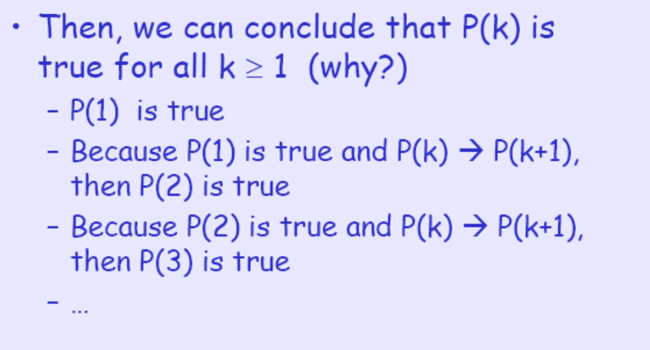
计算理论中的证明类型
● 4 归纳法

Slide 60
Induction
We have statements P₁, P₂, P₃, …
If we know
    for some b that P₁, P₂, …, P_{b} are true
    for any k >= b that
        P₁, P₂, …, P_{k} imply P_{k+1}
Then
Every P_{i} is true

Slide 61
Proof by Induction
Inductive basis
    Find P₁, P₂, …, P_{b} which are true
Inductive hypothesis
    Let’s assume P₁, P₂, …, P_{k} are true,
    for any k >= b
Inductive step
    Show that P_{k+1} is true

Slide 62
Example
Theorem: A binary tree of height n
has at most 2^{n} leaves.
Proof by induction:
let L(i) be the maximum number of
leaves of any subtree at height i

Slide 63
We want to show: L(i) <= 2^{i}
Inductive basis
      L(0) = 1 (the root node)
Inductive hypothesis
      Let’s assume L(i) <= 2^{i} for all i = 0, 1, …, k
Induction step
      we need to show that L(k + 1) <= 2^{k+1}

Slide 64
Induction Step
height
k
k+1
From Inductive hypothesis: L(k) <= 2^{k}

Slide 65
Induction Step
height
L(k) <= 2^{k}
k
k+1
L(k+1) <= 2 * L(k) <= 2 * 2^{k} = 2^{k+1}
(we add at most two nodes for every leaf of level k)

Slide 66
证明的类型 –小结
● 注意一个证明可以包括一种以上的论证类型，因为一个证明可以分成若干不同部分，每个部分也是一个证明。
● 证明的几点忠告：
1 要有耐心。寻找证明需要时间。
2 回头做。
3 条理清晰。简单明了的图形和文字，进行分析
4 表述简洁 使用数学的描述。

Slide 67
悖论 （补充）
可计算理论中用了许多证明技巧，对角线方法，哥德尔定理等，有必要补充 推理的正确性和避免悖论
两个相互矛盾的命题之合乎逻辑的相互推出 称为悖论。
由真（命题）可以合乎逻辑地推出假（命题）。这意味着逻辑不可靠。
罗素(B.Russell)悖论”。
集合可分为两类：一类以自身为元素，另一类则不以自身为元素。所有不以自身为元素的集合构成一个集合 称为“罗素集”。
问题：该集合是否以自身为元素？ 有：
如果罗素集以自身为元素，则有罗素集不以自身为元素；
如果罗素集不以自身为元素，又有罗素集以自身为元素。
Notes:
1）不加限制的使用集合概念，会让我们承认某些自己属于自己的集合（比如上述A）是存在的
（2）由A集合的存在，得到了集合B的存在
（3）A、B的同时存会导致矛盾
问题一定在（1）、（2）的某一步骤中。
通常我们不觉得（2）有什么问题，因为由A得到B的方法不过是根据一个已存在的集合（A），分离出其中那些符合某个条件的（在这里，条件是x不属于x）元素来，把他们组成一个集合，新的集合是原来集合的一个子集。后来，我们把这种由已有的集合造新的集合的方法，以视其为公理（限制概括公理）的方式，承认了其合法性。
但是（1）这种“随意”造集合的方法（可称其为“任意概括”），其合法性却被质疑。没有一个确定存在的集合作为“范围”，只是给出一个元素应满足的条件（如“x是无穷集合”，“x是集合”，“x是自身属于自身的集合”），认为只需要根据这个条件，就能得到一个集合——这样的“素朴”的想法被认为是导致问题的根本原因。
集合论学家达成共识，只无条件的承认少量集合的存在，而其它的集合，是把某些特定的规则作用于这些已经被证明或无条件承认其存在的集合身上后构造出来的，这样大概就不会导致矛盾。事实是集合论经过这种公理化后，确实没有新的矛盾被发现。
再总结一下，出悖论的根本原因是不加限制的使用集合概念，或者说是使用“任意概括规则”造成的——认为随意用一个条件拢住一群东西，它们放在一起就是一个“集合”。

Slide 68
悖论实例 补充
说谎者悖论 ： “本语句为假”
如果“本语句为假”为真，则有“本语句为假”为假；
如果“本语句为假”为假，则有“本语句为假”为真。
爱匹门尼德（Epimenides）悖论”。爱匹门尼德是公元前六世纪时古希腊的一位先知，居住于克里特岛上，他说过这样一句话：“克里特岛人都是说谎者。”
“爱匹门尼德悖论”“悖”得还不够彻底，只“悖”了一半，
避免句子自我相关的悖论
A：句子B是真的。
B：句子A是假的。
表明，避免句子的自我相关 不足以消解“悖论”。
自引用是证明哥德尔定理，图灵机停机 问题的重要技巧，不是悖论

Slide 69
“说谎者”之所言 不是命题 而是多义句
不妨假设“本语句为假”是命题。
此时便有，“本语句为假”要么为真要么为假；并且，“说谎者悖论”的推理也因此而合乎逻辑。
如果“本语句为假”为真，则有“本语句为假”为假；亦即“本语句为假”既真且假，矛盾。
由反证法即有，“本语句为假”为假。
如果“本语句为假”为假，则有“本语句为假”为真；亦即“本语句为假”既真且假，矛盾。
由反证法即有，“本语句为假”为真。
综合以上两个子证明的结果即有，“本语句为假”既真且假，因而 不是命题 而是多义句。证毕。
两个貌似相互矛盾命题的多义句的不合逻辑的相互推出，不是真正意义上的悖论。

Slide 70
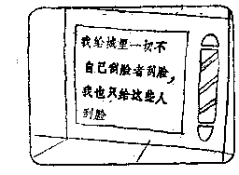
理发匠 悖论
罗素悖论”有两个通俗化的“版本”——“理发匠悖论”和“目录悖论”，
“理发匠悖论”是罗素本人为使“罗素悖论”更易于理解提出的通俗版。萨尔维村有这样一位理发匠，他是本村的男人，并且给且只给该村所有不给自己刮胡子的男人刮胡子。
问题：这位理发匠是否给自己刮胡子?
如果他给自己刮胡子，他就不给自己刮胡子；如果他不给自己刮胡子，他就给自己刮胡子。
关键：”该村”，”本村”, 只缘身在此山中。
如果 他在系统外， 就可以了

Slide 71
朴素的集合论简单但存在多种悖论，例如罗素悖论。为避免悖论，准确理解，特别应注意以下约束：
(1)不自吞：集合的元素可以是任何事物，也可以是另外的集合(以后将说明，集合的元素不能是该集合自身，正则公理指出集合不能自吞)．
(2)不重复：一个集合的各个元素是可以互相区分开的．这意味着，在一个集合中不会重复出现相同的元素．
(3)无次序：组成一个集合的各个元素在该集合中是无次序的．
(4)确定性：任—事物是否属于一个集合，回答是确定的，也就是说。对一个集合来说，任一事物或者是它的元素或者不是它的元素，二者必居其一而不可兼而有之，且结论是确定的。(罗素悖论违反了这一性质)

Slide 72
目录悖论
目录悖论”是“罗素悖论”的另一变种，由瑞士数学家贡赛斯（Gonseth）提出。
所有可能的目录可分为两大类：
一类是未收入自身的目录，在这样的目录中查不到关于它自身的条目，
另一类则是收入自身的目录。所有未收入自身的目录有一个总目录，这个总目录既然也是目录，便有个是否收入自身的问题。显然，如果该总目录未收入自身，它便收入了自身；如果它收入了自身，则又未收入自身。
在推理中，要严格定义，严格推理，避免偷换概念，避免悖论。

Slide 73

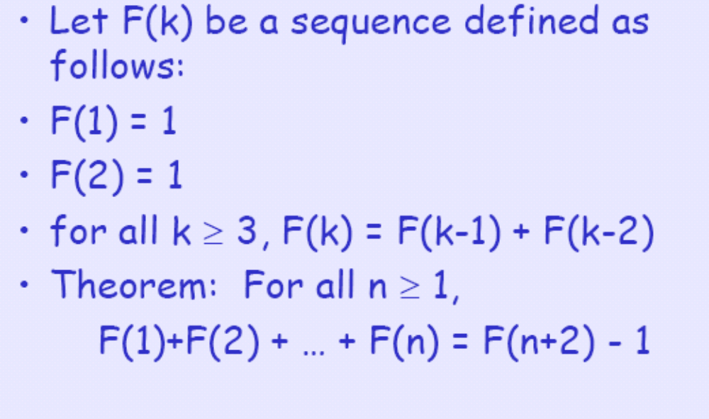
本章作业: (本单元讨论题)

Slide 74
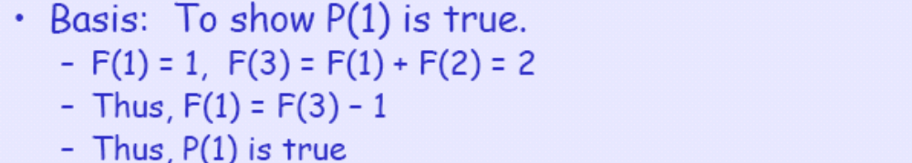
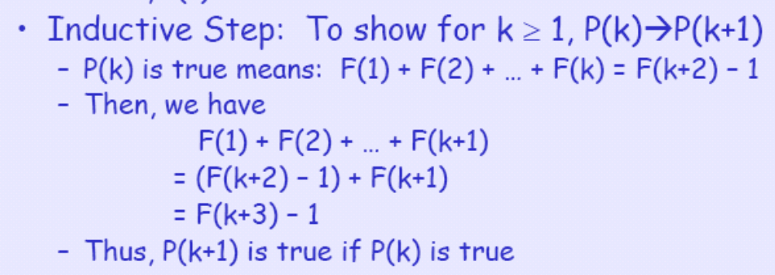
By Induction - Example 1

